Slide 1

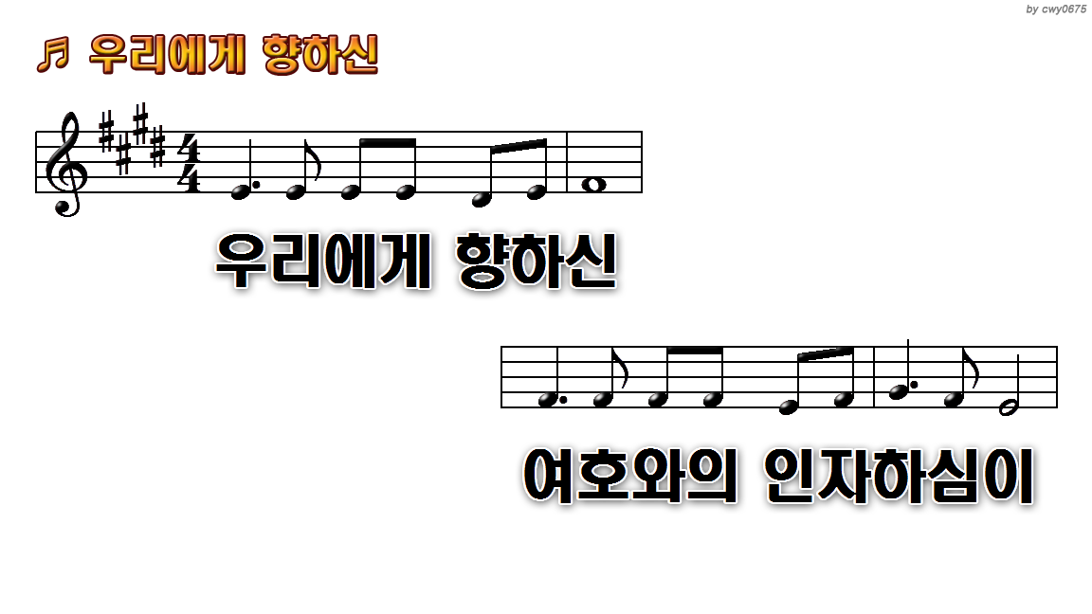
1.우리에게 향하신-인자하심이
3.우리에게 향하신-진실하심이
5.우리에게 향하신-계획하심이

Slide 2
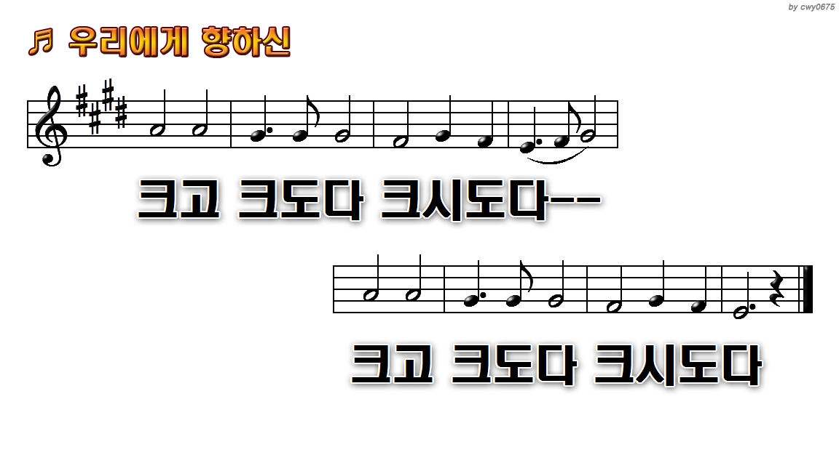
1.우리에게 향하신-인자하심이
3.우리에게 향하신-진실하심이
5.우리에게 향하신-계획하심이

Slide 3

1.우리에게 향하신-인자하심이
3.우리에게 향하신-진실하심이
5.우리에게 향하신-계획하심이

Slide 4
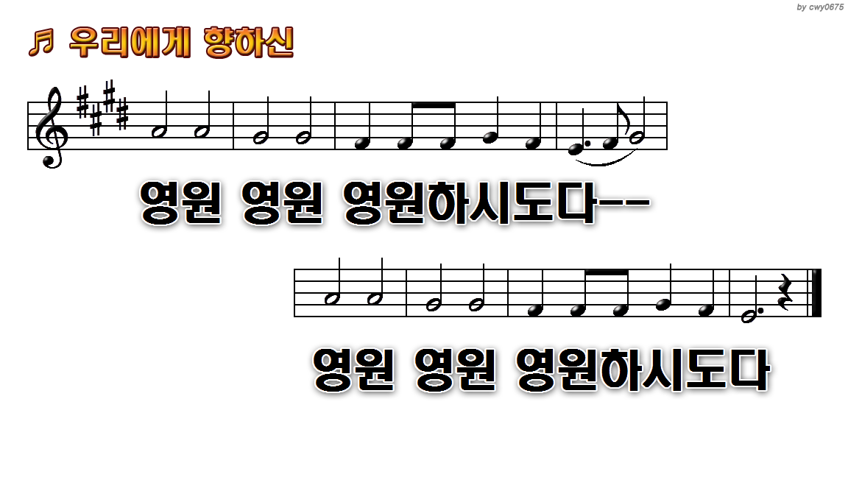
1.우리에게 향하신-인자하심이
3.우리에게 향하신-진실하심이
5.우리에게 향하신-계획하심이

Slide 5

1.우리에게 향하신-인자하심이
3.우리에게 향하신-진실하심이
5.우리에게 향하신-계획하심이

Slide 6
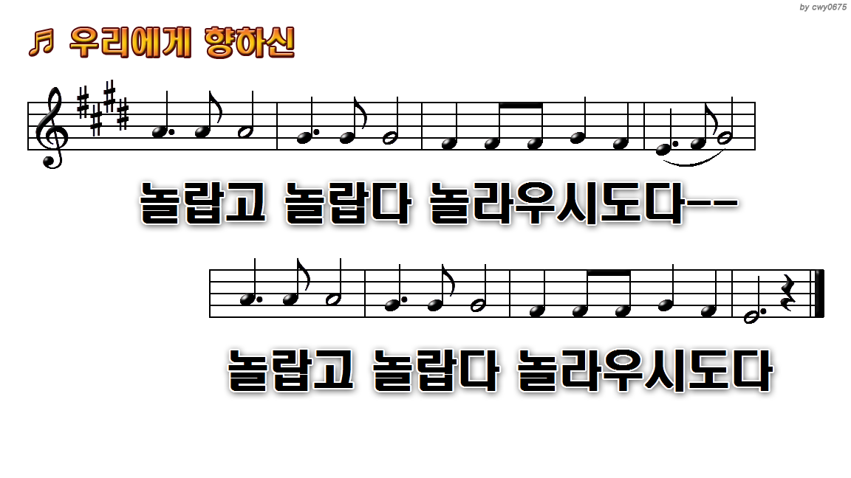
1.우리에게 향하신-인자하심이
3.우리에게 향하신-진실하심이
5.우리에게 향하신-계획하심이

